Slide 1
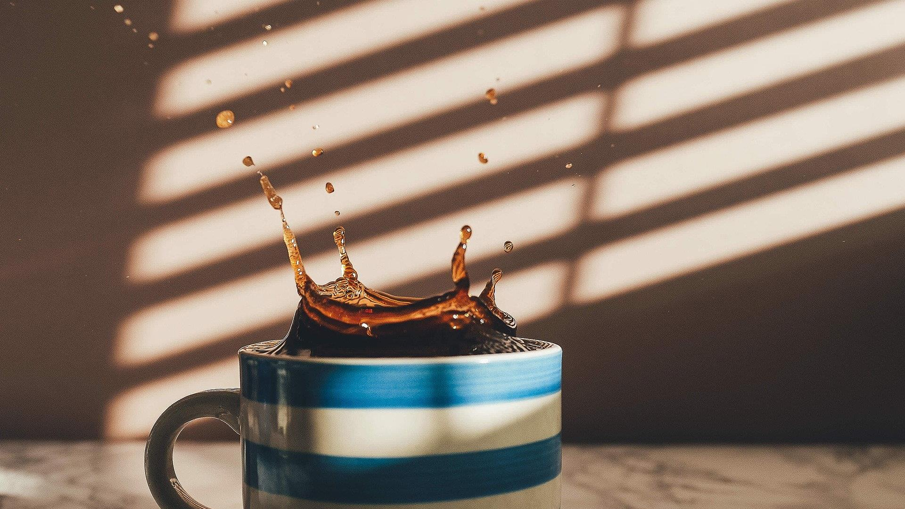
YS_BOOK

Slide 2
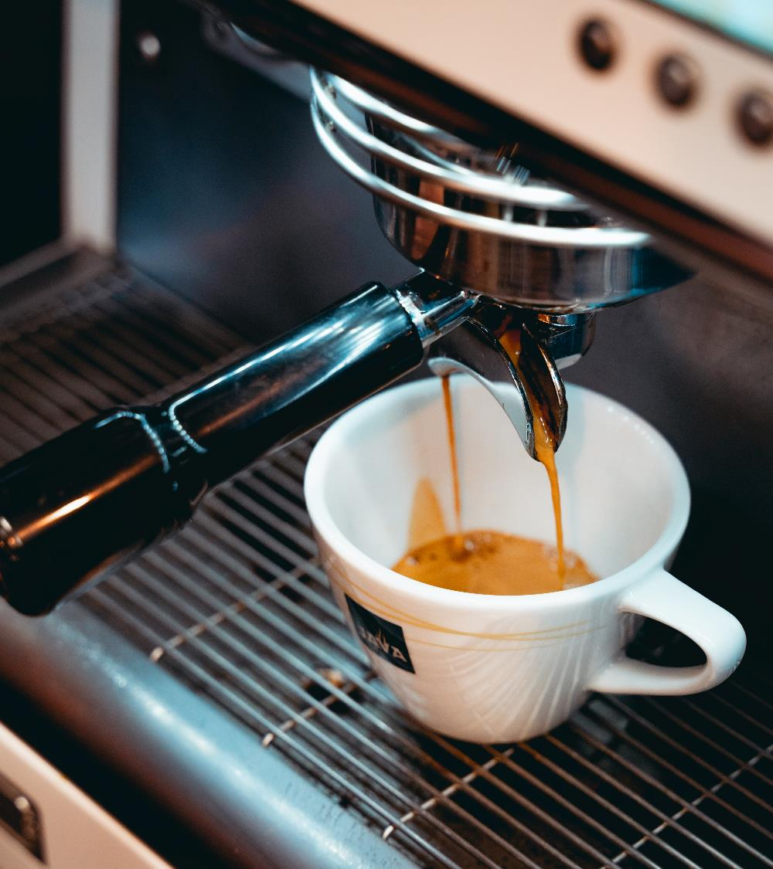
Contents.
1
주제 선정
2
시장 조사
3
기획
4
구현
5
평가

Slide 3
프로젝트 일정표
2월11일~12일
2월20일~2월24일
주제 선정 및 레이아웃
메인 페이지 구현
서브 페이지 구현
2월13일~2월17일

Slide 4
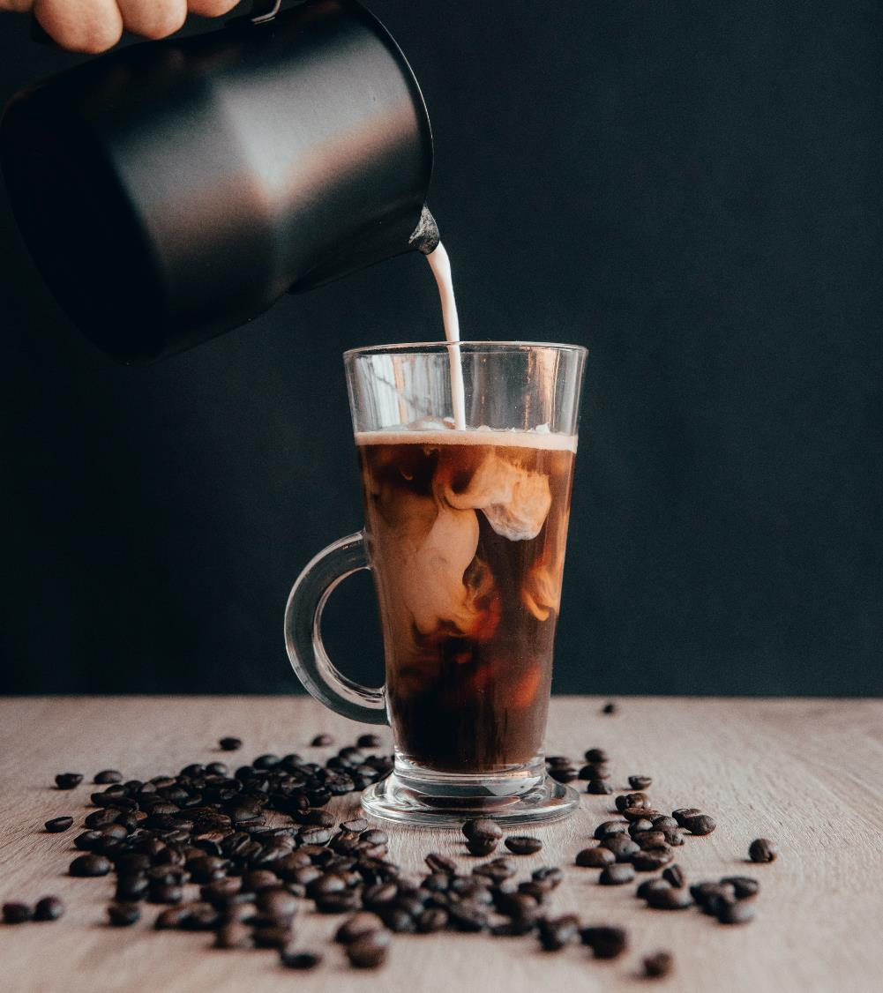
Part 1
주제 선정

Slide 5
브레인 스토밍
Part 1,
일상생활
직업
교과서
언어
문제집
정보
교육
해외
서점
힐링
여행
명소
취미
독서
국내
특산물
명소
여가생활
역사

Slide 6
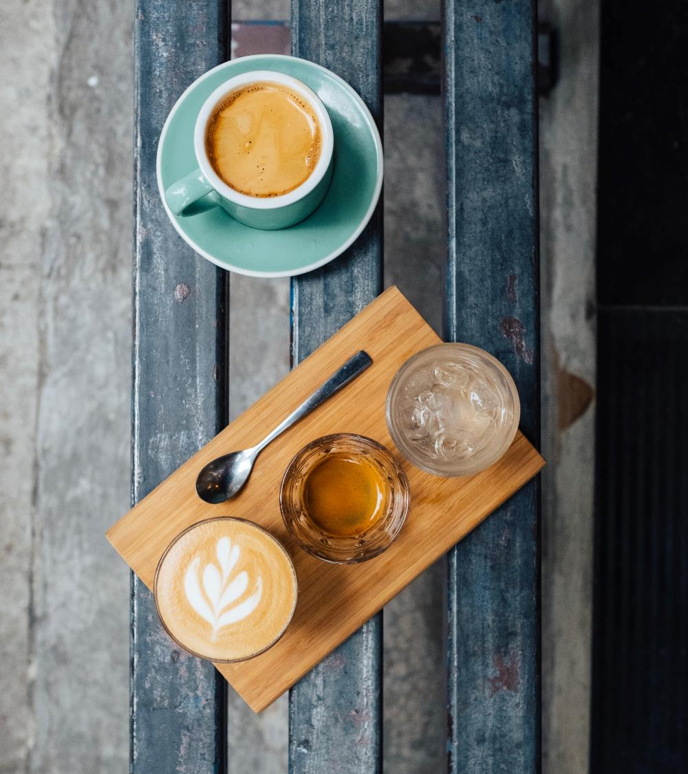
Part 2
시장조사

Slide 7




Part 2,
서점에 대한 인식
6명
10명 중 이 긍정적이라고 응답!
7명
10명 중 이 긍정적이라고 응답!

Slide 8
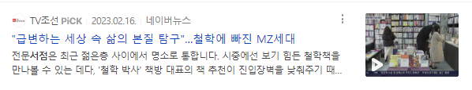
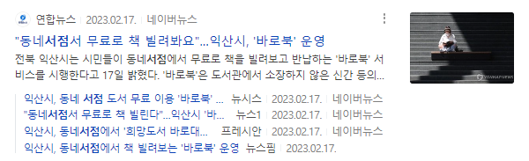
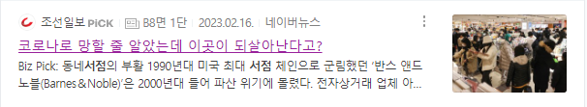
시장조사
Part 2,
STEP 4
코로나 여파로 줄어가던 서점이 방역이 풀려나면서 점차 살아나고 있다.

Slide 9
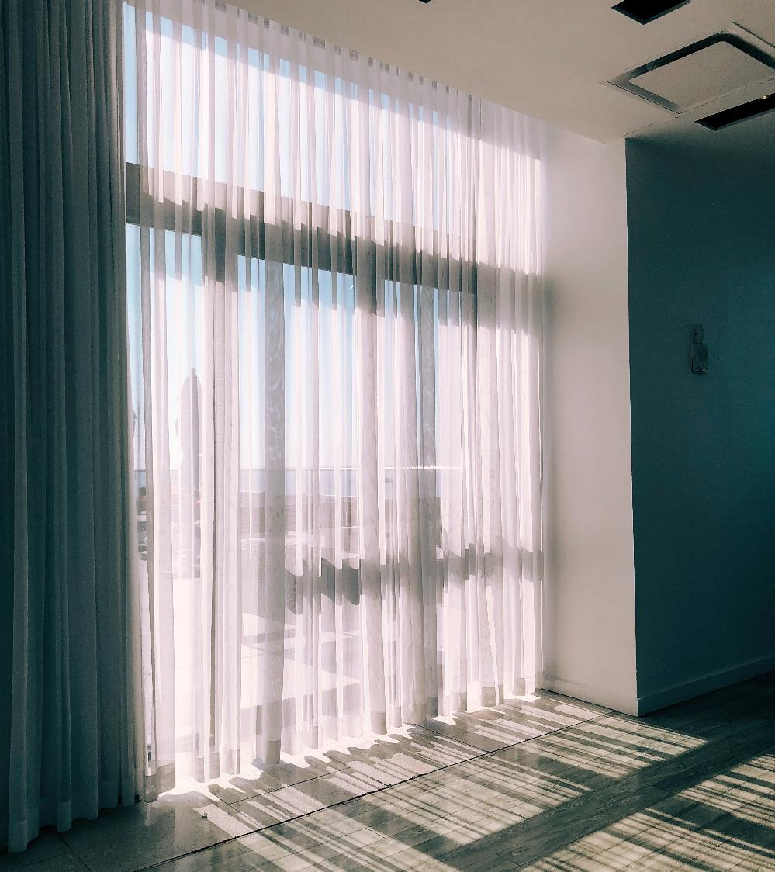
Part 3
기획

Slide 10
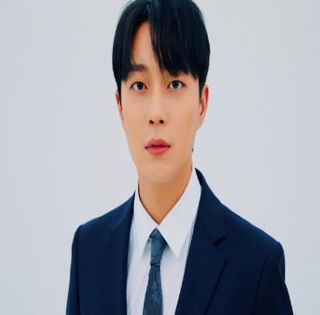
페르소나
Part 3,
대학교를 졸업 후 진로에 고민을 하다 공무원 준비를
하려고 한다. 인터넷으로 많은 책들을 눈여겨보고
직접 가서 책을 읽어보고 사려고 한다.
동 기
목 표
대학교를 다니며 아르바이트로 모은 돈으로 공무원 준비를 하려는 두준, 큰 서점으로 가서 많은 공무원 준비 책들을 찾아 볼 예정이다.
모든 돈이 많은 여유가 없으니 인기가 많고 가격이 최대한 저렴한 것 위주로 구입 해야겠어.
책의 내용도 정리가 잘 된 것으로
사고 싶어.
이름 - 윤두준
나이 – 26
취미 – 축구
특이사항 – 공무원 준비를 시작하려고한다.

Slide 11
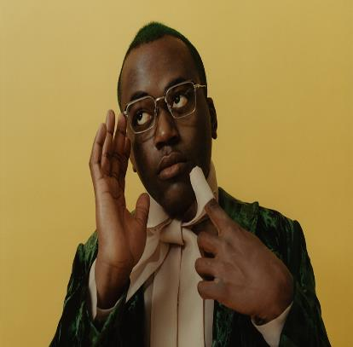
페르소나
Part 3,
다니던 일을 그만두고 여행 영상을 계획중인 조나단.
여행목적지를 정하였으나 그 나라 언어를 몰라 책으로
공부를 시작하려고 한다.
동 기
목 표
한 회사에 오래 다닌 나단이는 일을 그만두고 휴식을 취하려 여행을 가려고 한다. 여유 돈 으로 경비와 호텔은 문제가 없지만 언어의 장벽이 걸린다.
그 나라 언어를 모르기 때문에 완벽하게는 구사를 못해도 일상생활에 필요한 간단한 언어부터 배우고 싶어.
배우기 쉽고 읽기도 쉬운 책이었으면 좋겠어.
이름 – 조나단
나이 – 32
취미 – 여행
특이사항 – 여행 목적지를 정하였지만 그 나라 언어를 모르는 상태이다.

Slide 12
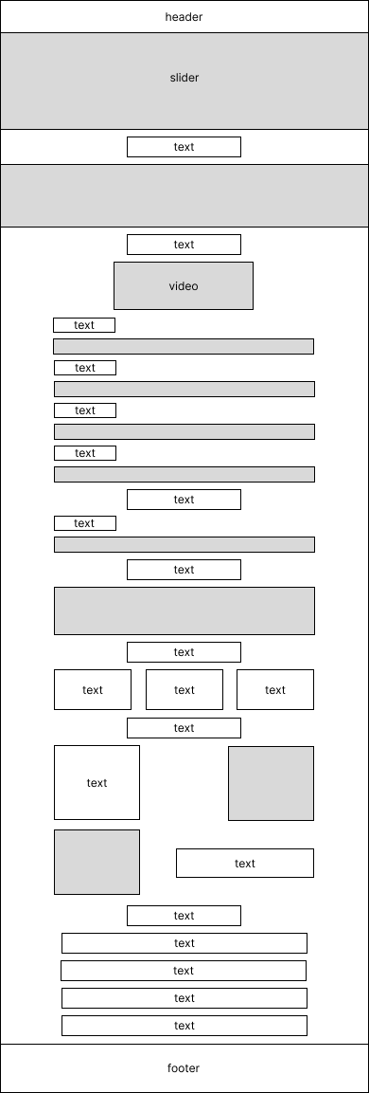
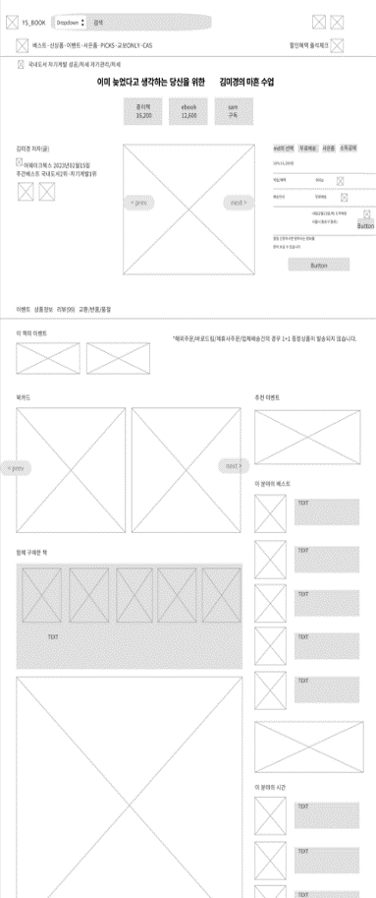
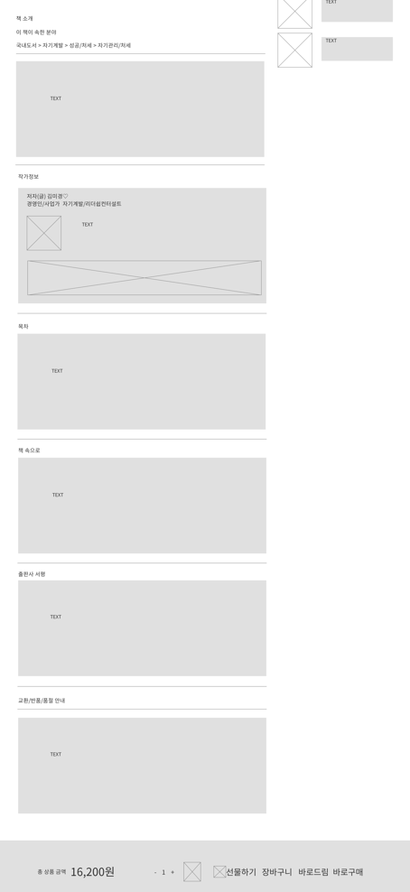
와이어프레임
Part 3,
메인 페이지
서브 페이지

Slide 13
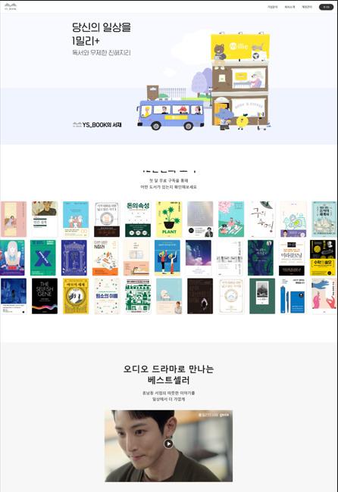
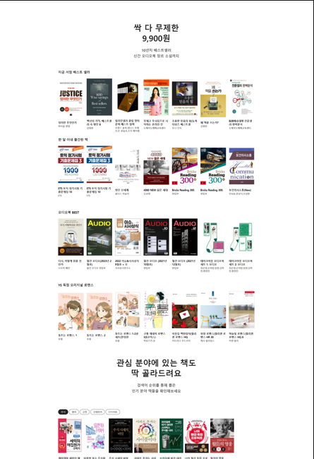
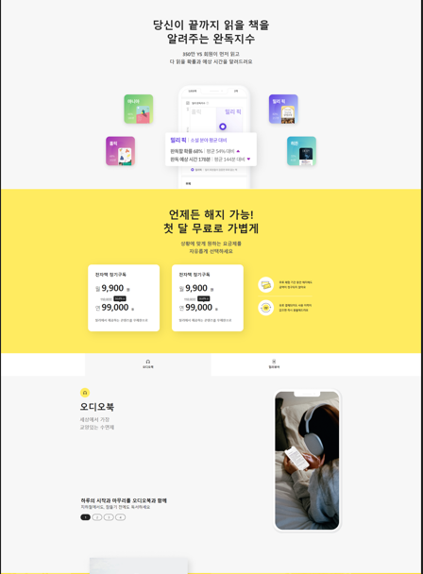
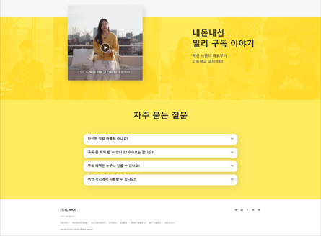
프로토타입 (메인)
Part 3,

Slide 14
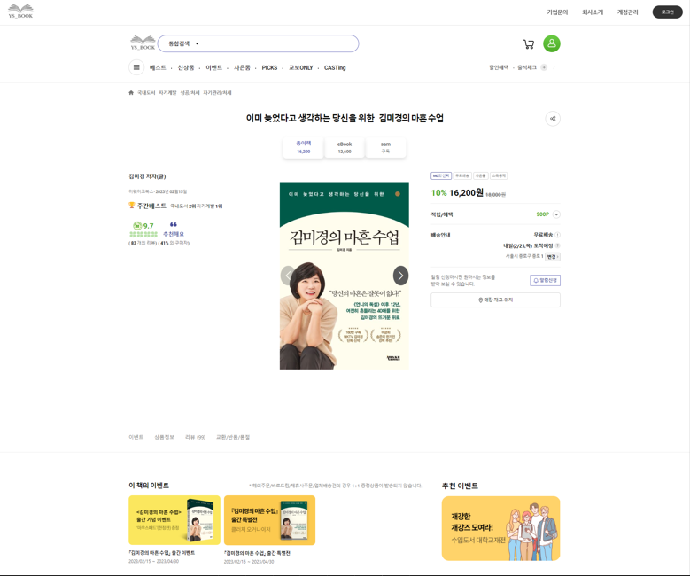
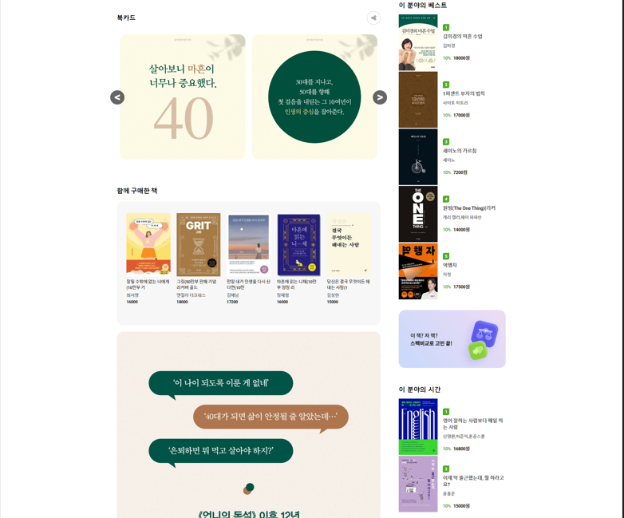
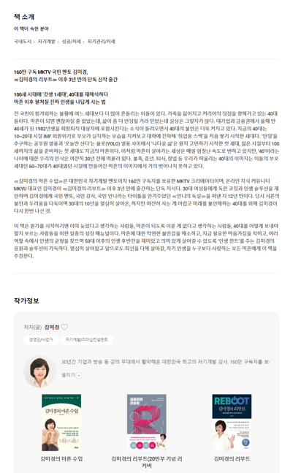
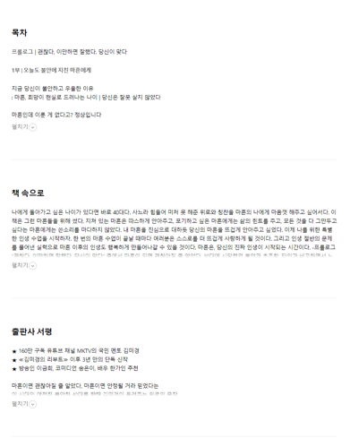
프로토타입 (서브)
Part 3,

Slide 15
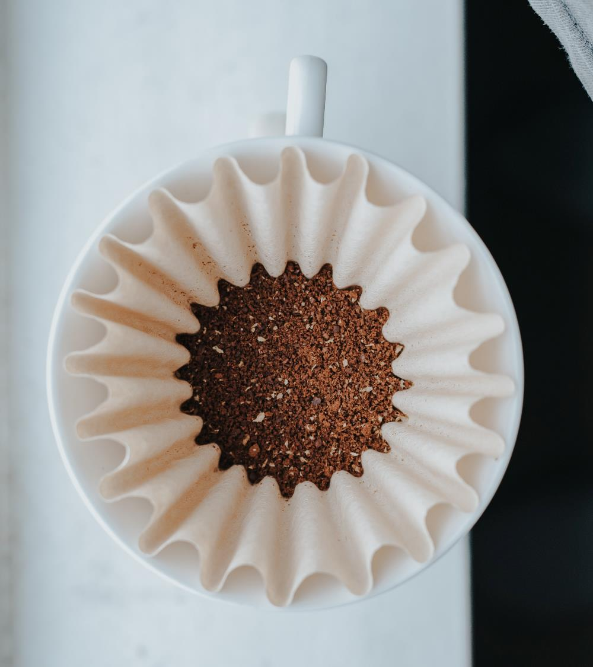
Part 4
구현

Slide 16
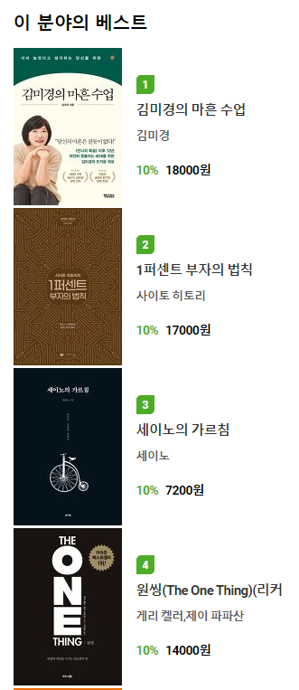
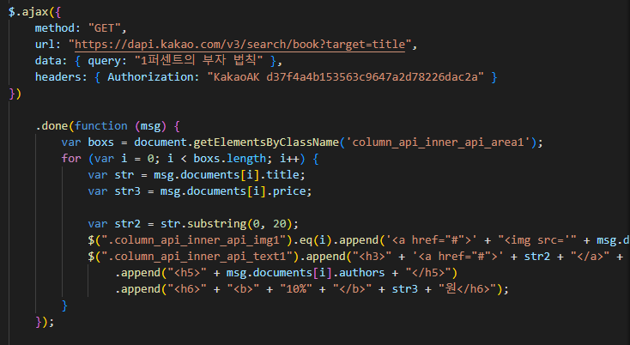
코드 구현 화면
Part 3,
=> Api를 불러와 나열한 코드입니다.

Slide 17
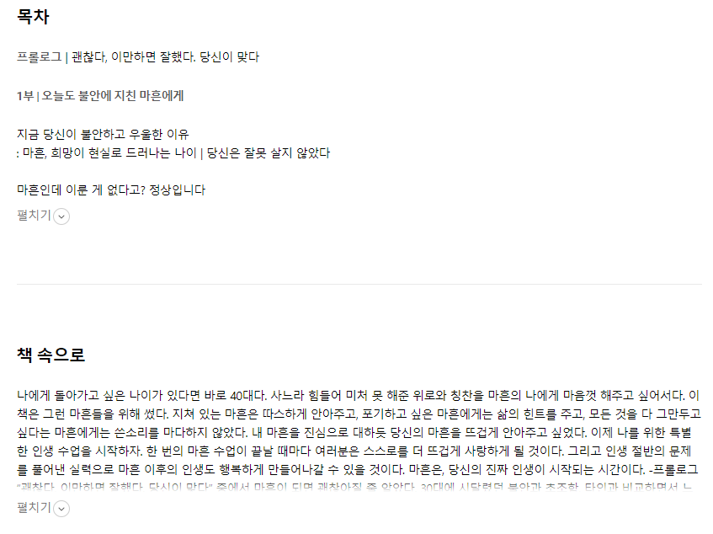
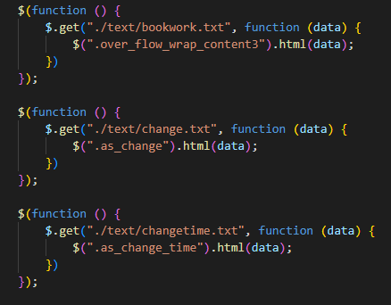
코드 구현 화면
Part 3,
=> 긴 텍스트를 HTML화면에 넣지않고 깨끗하게 메모장으로 불러온 코드입니다.

Slide 18

Part 5
평가

Slide 19
평가
Part 3,
3번째 프로젝트인만큼 수월한 부분이 있었고, 또 욕심이 생겨
힘들었던 부분도 있었습니다. 하지만 하다 보니 하나씩 구현
되는 걸 보면서 뿌듯한 마음이 생겨났습니다.
다음 프로젝트는 훨씬 더 실용적이고 효율적인 홈페이지를
만들고 싶은 생각이 들었습니다.
그러기 위해선 공부를 더해서 이번 프로젝트보다 훨씬 더
수월하게 만들어 발전해 나가고 싶습니다.

